Slide 1

Projet Fil Rouge – Initiation DevSecOps
Une introduction pratique aux outils essentiels du développement sécurisé et de la cybersécurité.
PRÉSENTATION DE PROJET

Slide 2






Objectif du projet
Ce projet fil rouge a pour but de découvrir, installer et manipuler les outils fondamentaux utilisés en développement et en cybersécurité.
Git & GitHub
GitHub Desktop
Docker
Versionning et collaboration
Interface graphique Git
Conteneurisation d'applications
DVWA
SQL Injection
Environnement de test vulnérable
Exploitation d'une faille web

Slide 3
Git et GitHub
Ce que nous avons fait
Commandes utilisées
Clonage du dépôt depuis GitHub
Modification du fichier README
Commit des changements locaux
Push vers le dépôt distant
git clone
git add .
git commit -m "message"
git push
Ces commandes constituent le flux de travail de base pour collaborer sur un projet avec Git.

Slide 4

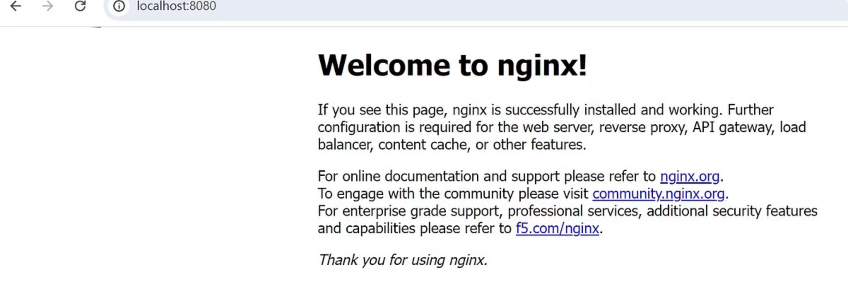
Docker – Premiers pas
Tester l'installation
docker run hello-world
Confirme que Docker est correctement installé et fonctionnel.
Lancer un serveur web
docker run -d -p 8080:80 nginx
Démarre un conteneur Nginx accessible sur http://localhost:8080.

Slide 5



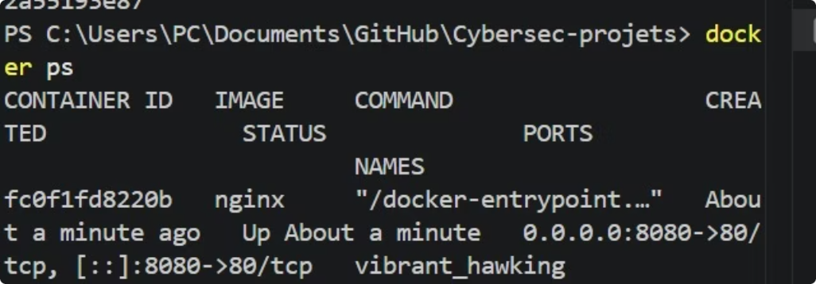
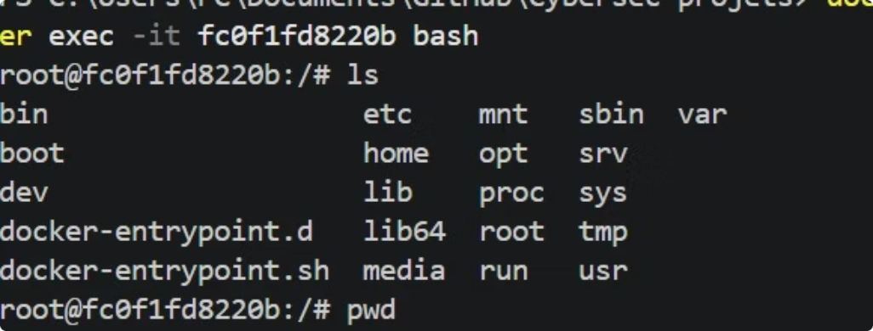
Manipulation des conteneurs
Une fois les conteneurs lancés, Docker offre des commandes essentielles pour les gérer et les inspecter.
docker ps
docker logs ID
docker exec -it ID bash
Lister les conteneurs actifs en cours d'exécution.
Afficher les journaux d'événements d'un conteneur.
Ouvrir un terminal interactif dans le conteneur.

Slide 6
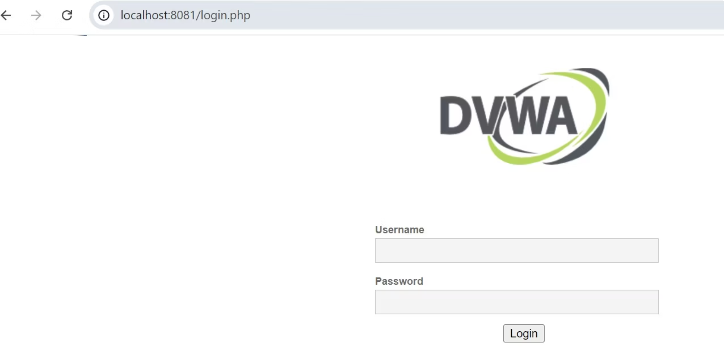
DVWA & Injection SQL
Lancement de DVWA
docker run -d -p 8081:80 vulnerables/web-dvwa
DVWA (Damn Vulnerable Web App) est une application web volontairement vulnérable, utilisée pour s'entraîner en sécurité.
Payload utilisé
1' OR '1'='1
Cette chaîne modifie la requête SQL pour retourner tous les utilisateurs de la base de données.

Slide 7
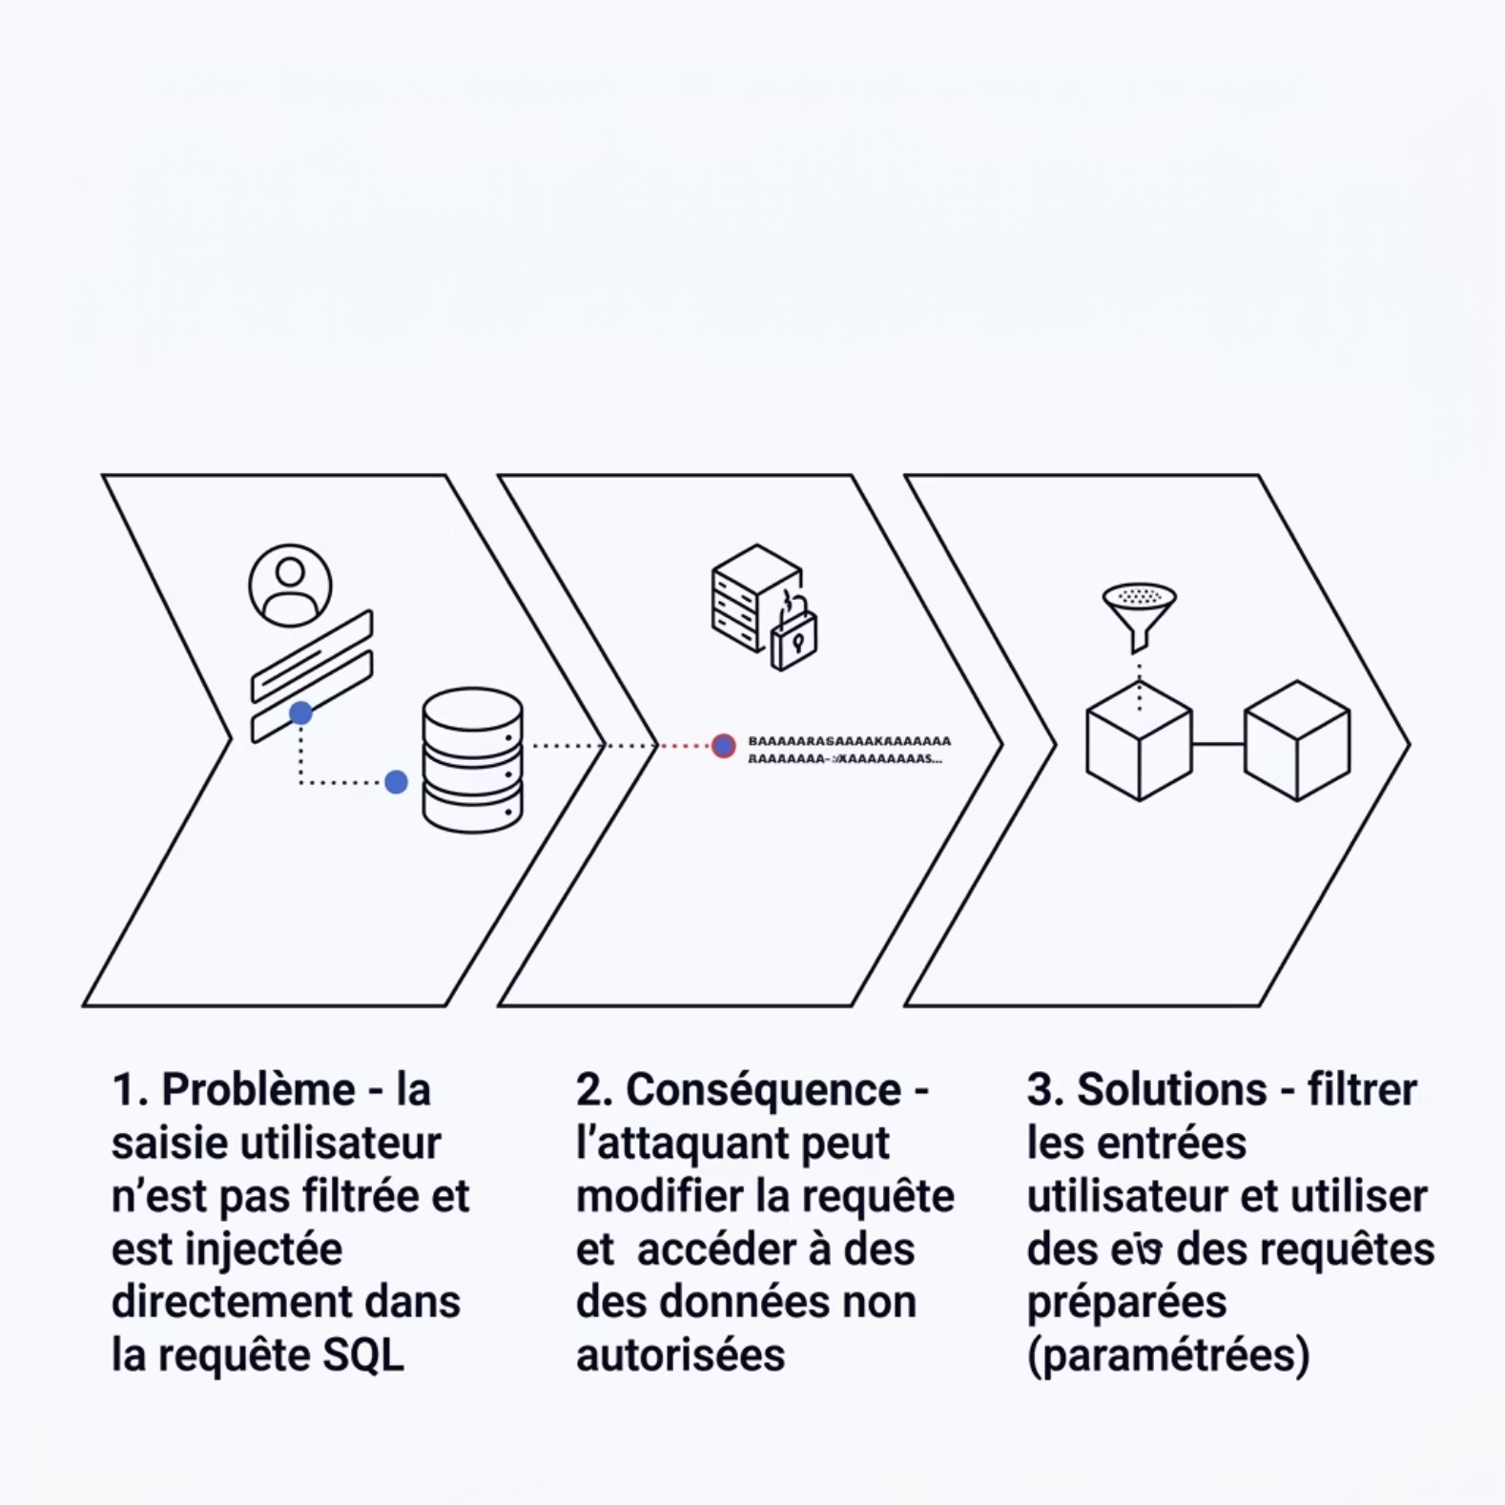


Comprendre la faille
Pourquoi c'est dangereux ?
L'injection SQL est l'une des vulnérabilités les plus critiques du web. Elle permet à un attaquant de lire, modifier ou supprimer des données sensibles.
💡 Bonne pratique : Toujours valider et échapper les entrées utilisateur, et privilégier les requêtes préparées.

Slide 8

Conclusion
Ce projet fil rouge a permis d'acquérir des compétences concrètes et fondamentales en DevSecOps.
🔧 GitHub
Collaborer et versionner un projet
🐳 Docker
Créer et gérer des conteneurs
🔓 DVWA
Expérimenter dans un environnement sécurisé
💉 SQL Injection
Comprendre et prévenir une faille réelle
Merci de votre attention — Ces bases constituent un premier pas essentiel vers une culture DevSecOps solide.

